Slide 1
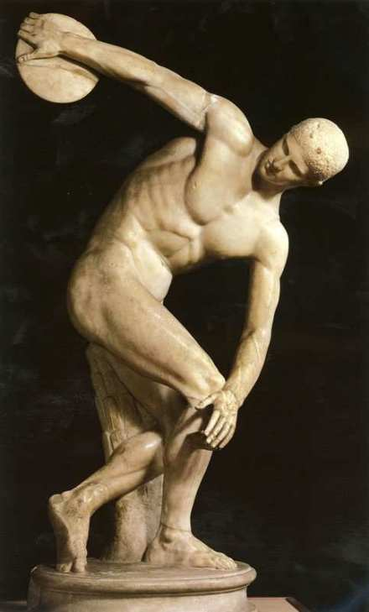
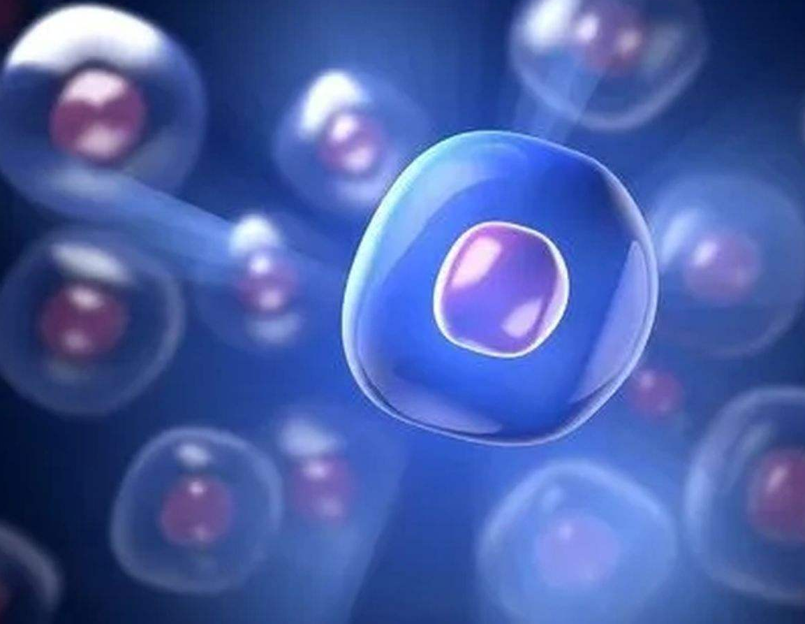
细胞
石像
（“掷铁饼者”—米隆）

Slide 2
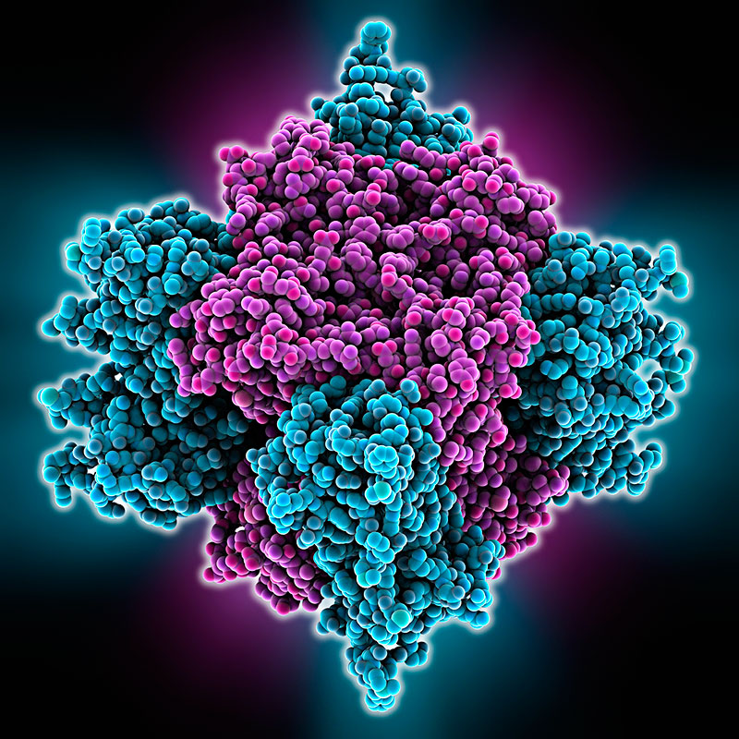
第2章 组成细胞的分子
第 1 节
细胞中的元素和化合物

Slide 3
一、组成细胞的元素
活动一
组成地壳和组成细胞的部分元素含量（%）表
元素 | 地壳 | 细胞
O | 48.60 | 65.0
Si | 26.30 | 极少*
C | 0.087 | 18.0
N | 0.03 | 3.0
H | 0.76 | 10.0
* Si在某些植物细胞中含量较多，如硅藻、禾本科植物

Slide 4
一、组成细胞的元素
1 生命与非生命在元素组成上具有统一性
2 细胞是物质的

Slide 5
一、组成细胞的元素
活动一
组成地壳和组成细胞的部分元素含量（%）表
元素 | 地壳 | 细胞
O | 48.60 | 65.0
Si | 26.30 | 极少*
C | 0.087 | 18.0
N | 0.03 | 3.0
H | 0.76 | 10.0
* Si在某些植物细胞中含量较多，如硅藻、禾本科植物

Slide 6
一、组成细胞的元素
1 生命与非生命在元素组成上具有统一性
质
2 细胞是物质的
3 生命与非生命在元素含量上具有差异性
量

Slide 7
一、组成细胞的元素
组成地壳和组成细胞的部分元素含量（%）表
元素 | 地壳 | 细胞
O | 48.60 | 65.0
Si | 26.30 | 极少*
C | 0.087 | 18.0
N | 0.03 | 3.0
H | 0.76 | 10.0
动植物不同生命活动，是否与元素差异有关？
* Si在某些植物细胞中含量较多，如硅藻、禾本科植物

Slide 8
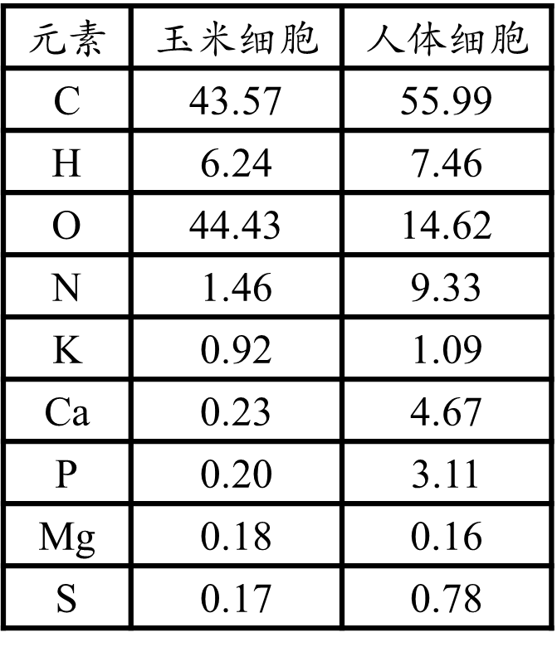
一、组成细胞的元素
玉米和人体细胞的部分元素及含量( 干重，质量分数)

Slide 9
一、组成细胞的元素
1 不同种类的细胞在元素组成上具有统一性
2 不同种类的细胞在元素含量上具有差异性
3 同种细胞内不同元素含量也不同

Slide 10
一、组成细胞的元素
玉米和人体细胞的部分元素及含量( 干重，质量分数)
ZnFe B
Cu MoMn
微量元素
大量元素
基本元素

Slide 11

一、组成细胞的元素
新铁臂阿童木猛！
Zn Fe B Cu Mo Mn
锌 铁 硼 铜 钼 锰

Slide 12

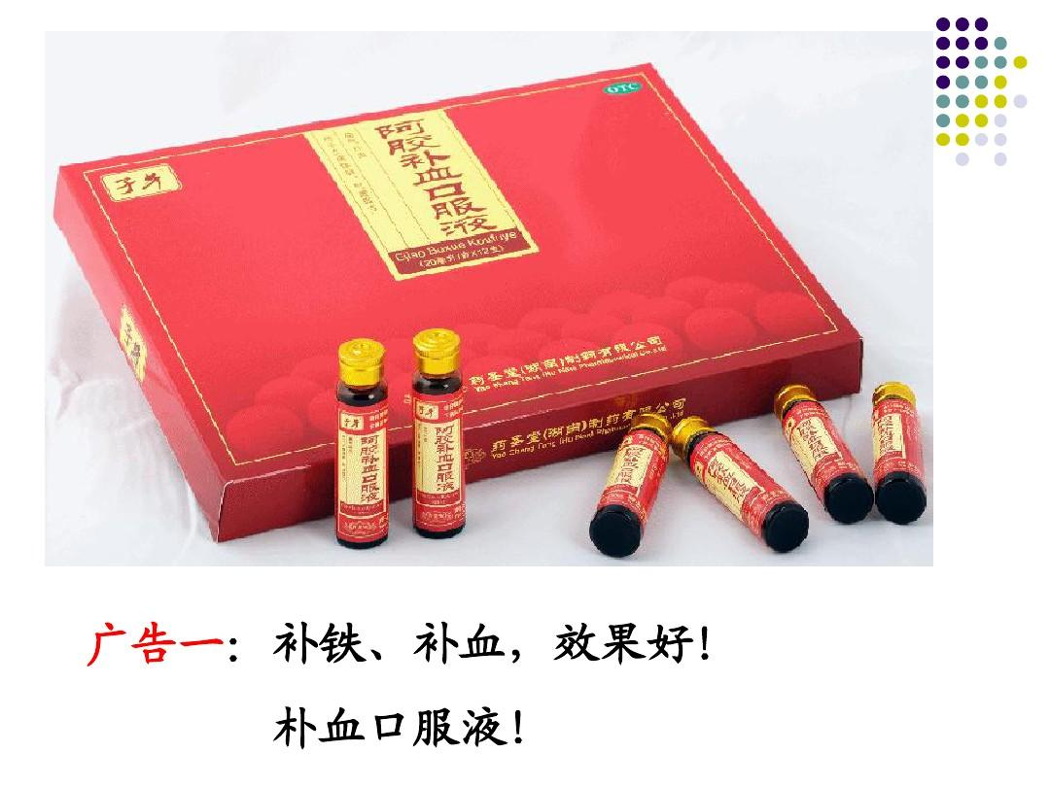
一、组成细胞的元素

Slide 13
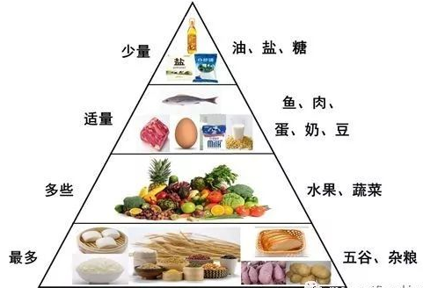
合理膳食

Slide 14

练一练
例1：科学家在利用无土栽培法培养一些名贵的花卉时,培养液中添加了多种必需化学元素,其配方如表所示。其中植物根细胞吸收量最少的离子是 ( )
A. Ca²⁺ B. SO₄²⁻ C. Zn²⁺ D. HPO₄⁻
C
离子 | K⁺ | Na⁺ | Mg²⁺ | Ca²⁺ | NO₃⁻ | HPO₄⁻ | SO₄²⁻ | Zn²⁺
浓度 | 1 | 1 | 0.25 | 1 | 2 | 1 | 0.25 | 1

Slide 15
一、组成细胞的元素
活动二
尝试构建下列元素的包含关系图
自然界中的元素
组成细胞的元素
大量元素
微量元素
基本元素

Slide 16
一、组成细胞的元素
自然界中的元素
组成细胞的元素
C H O N P S K Ca Mg
Fe Mn Zn Cu B Mo
大量元素
微量元素

Slide 17
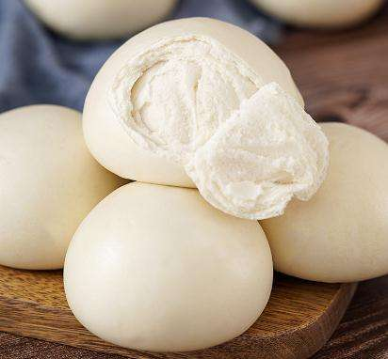
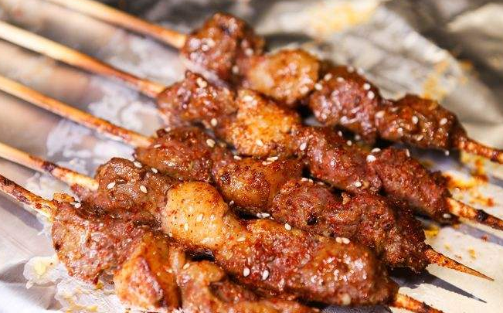
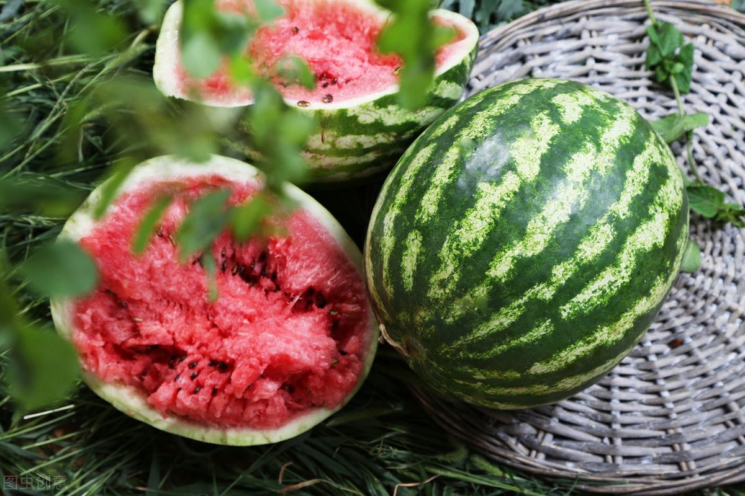
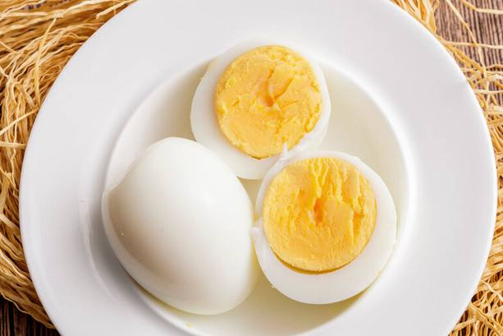
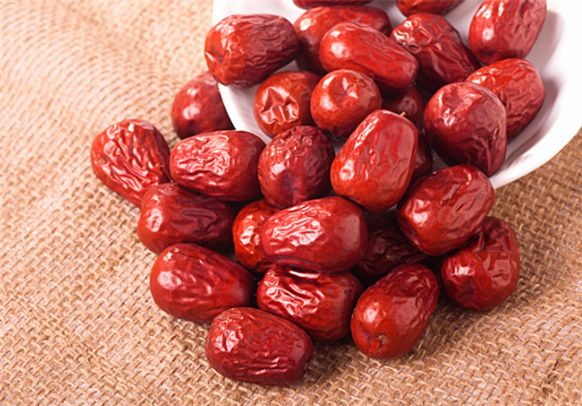
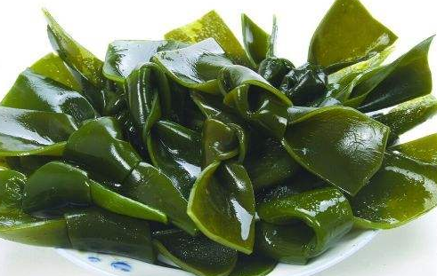

Slide 18
玉米和人体细胞的部分元素及含量( 干重，质量分数)
H、O
水
C、H、O
糖类、脂质
C、H、O、N
蛋白质
C、H、O、N、P
核酸

Slide 19
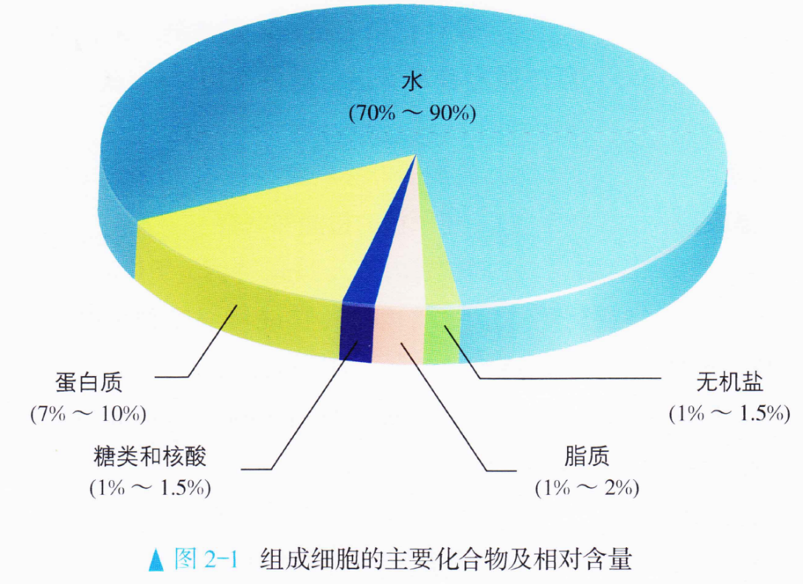
二、组成细胞的化合物

Slide 20
练一练
例2： 生活在缺水的沙漠环境中的仙人掌细胞中，含量最多的化合物是( )
A. 蛋白质 B. 脂质 C. 糖类 D. 水
D
细胞中是否真的存在这些物质呢？

Slide 21
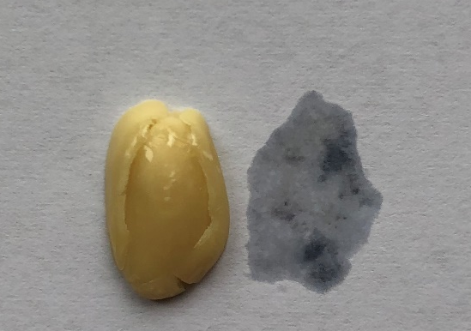
三、鉴定生物组织中的糖类、脂肪和蛋白质
“细胞中脂肪的检测”
实验原理：
某些化学试剂能够使生物组织中的相关化合物产生特定的颜色反应。脂肪可以被苏丹Ⅲ染成橘黄色。
脂肪 + 苏丹Ⅲ染液 ---- 橘黄色

Slide 22
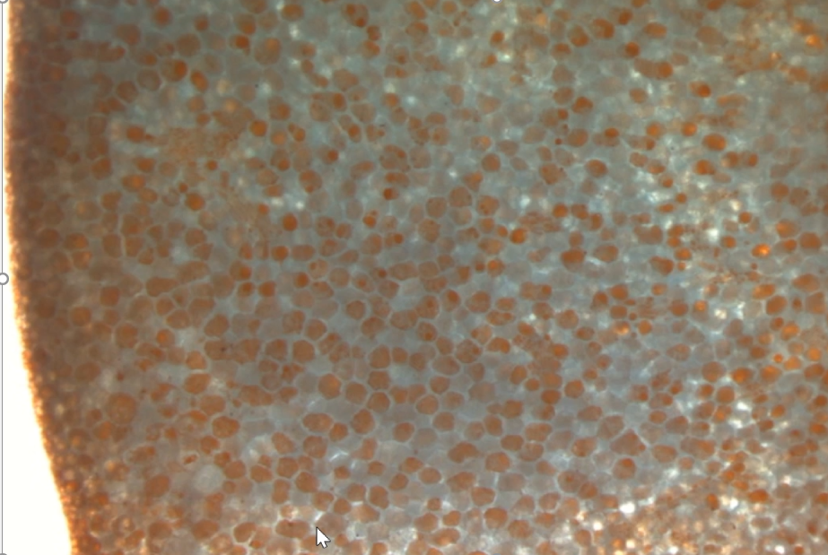
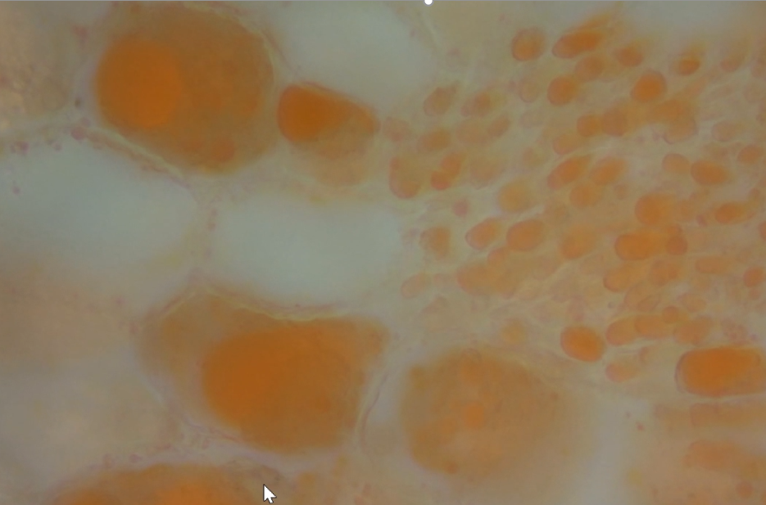
三、鉴定生物组织中的糖类、脂肪和蛋白质
脂肪被苏丹Ⅲ染液染成橘黄色

Slide 23
物质鉴定类实验的基本思路
1 鉴定原理
2 实验选材
3 材料处理

Slide 24
三、鉴定生物组织中的糖类、脂肪和蛋白质
活动二
“生物组织中糖类、蛋白质的的检测”
实验原理：
糖类中的还原糖与斐林试剂发生作用，生成砖红色沉淀。
蛋白质与双缩脲试剂发生作用，产生紫色反应。
单糖：
葡萄糖、果糖、半乳糖、核糖、脱氧核糖
糖类
二糖：
麦芽糖、蔗糖、乳糖
多糖：
淀粉、糖原、纤维素、几丁质

Slide 25
三、鉴定生物组织中的糖类、脂肪和蛋白质
（一）实验材料
梨匀浆；豆浆、牛奶、鸡蛋清、鸡蛋黄稀释液
（二）实验试剂
斐林试剂（甲液：质量浓度为0.1g/mL的NaOH溶液，乙液：质量浓度为0.05g/mL的CuSO₄溶液）
双缩脲试剂（A液：质量浓度为0.1g/mL的NaOH溶液，B液：质量浓度为0.01g/mL的CuSO₄溶液）

Slide 26
三、鉴定生物组织中的糖类、脂肪和蛋白质
（三）实验步骤
1.还原糖的检测和观察
向试管内注入2mL待测组织液
向试管内注入1mL斐林试剂（甲液和乙液等量混合均匀后再注入）
将试管放入盛有50~65℃温水的大烧杯中加热约2min
观察试管中出现的颜色变化
现配先用

Slide 27
三、鉴定生物组织中的糖类、脂肪和蛋白质
（三）实验步骤
2.蛋白质的检测和观察
向试管内注入待测组织样液2mL
向试管内注入双缩脲试剂A液1mL，摇匀
向试管内注入双缩脲试剂B液4滴，摇匀
观察组织样液颜色的变化

Slide 28
三、鉴定生物组织中的糖类、脂肪和蛋白质
（三）实验步骤
2.蛋白质的检测和观察
组织样液1——豆浆
组织样液2——牛奶
组织样液3——鸡蛋清稀释液
组织样液4——鸡蛋黄稀释液

Slide 29
三、鉴定生物组织中的糖类、脂肪和蛋白质
（四）实验结果
材料 | 蛋白质检测结果 | 还原糖检测结果 | 结论
葡萄糖标准液 |  | 有砖红色沉淀
蛋白质标准液 | 产生紫色反应
梨匀浆 | 无 | 有
豆浆 | 有 | 无
牛奶 | 有 | 无
鸡蛋清稀释液 | 有 | 无
鸡蛋黄稀释液 | 有 | 无
富含还原糖
富含蛋白质
富含蛋白质
富含蛋白质
富含蛋白质

Slide 30
三、鉴定生物组织中的糖类、脂肪和蛋白质
生命是物质的！
思考讨论
1、生物材料原有的颜色是否影响结果的观察？
2、材料需要如何处理？
3、两种检测试剂的使用方法是否一致？
4、如何排除其他因素对实验结果的影响？

Slide 31
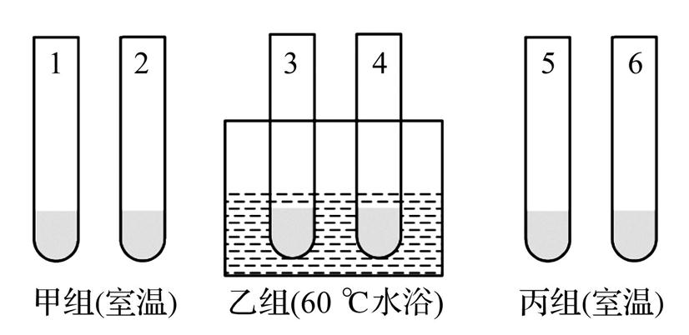
练一练
例3：在1、3、5号试管中分别加入2 mL蒸馏水,2、4、6号试管中分别加入2 mL发芽的小麦种子匀浆样液,然后在1～4号试管中适量滴加斐林试剂,5、6号试管中合理滴加双缩脲试剂,摇匀。如图所示,有关实验现象的描述正确的是 ( )
D
A.所有试管中只有1、5号呈蓝色
B.3组实验中甲组和乙组的实验结果相同
C.4号试管内呈砖红色,其余试管内都呈蓝色
D.4号试管内呈砖红色,6号试管内呈紫色

Slide 32
课堂小结
大量元素：C、H、O、N、P、S、 K、Ca、Mg等
细胞中的元素和化合物
元素
微量元素：Fe、Mn、Zn、Cu、B、 Mo等
水
无机化合物
无机盐
化合物
水浴
糖类
+斐林试剂 → 砖红色沉淀
脂质
脂肪+ 苏丹Ⅲ →橘黄色
有机化合物
蛋白质
+双缩脲试剂→紫色反应
核酸

Slide 33
思维拓展
将细胞内含有的各种物质配齐，并按照他们在细胞中的比例放在一个试管中，能构成一个生命系统吗？

Slide 34
作业
《全校作业本》P₁₁₋₁₂ 2.1基础训练A

